Slide 1

Exploratory Data Analysis
Digital Skill Fair 39.0

Slide 2

Latar Belakang
Netflix merupakan salah satu platform streaming terbesar di dunia yang menyediakan berbagai macam film dan acara TV dari berbagai negara. Untuk memahami pola distribusi konten di platform ini, dilakukan EDA (Exploratory Data Analysis) terhadap dataset "Netflix Movies and TV Shows" yang diperoleh dari Kaggle. Dataset ini mencakup informasi penting seperti judul, jenis konten (film atau TV show), tanggal penayangan, negara asal, durasi, dan lainnya.
Melalui proses EDA ini, dianalisis beberapa aspek penting dari data film, seperti:
Distribusi durasi film yang tersedia di platform
Negara dengan jumlah produksi film terbanyak di Netflix
Tren jumlah film yang ditambahkan ke Netflix setiap tahunnya

Slide 3
Sumber Data dan Tools
Sumber Data
Tools
https://www.kaggle.com/datasets/rahulvyasm/netflix-movies-and-tv-shows
Python(Pandas, Matplotlib, Seaborn)

Slide 4
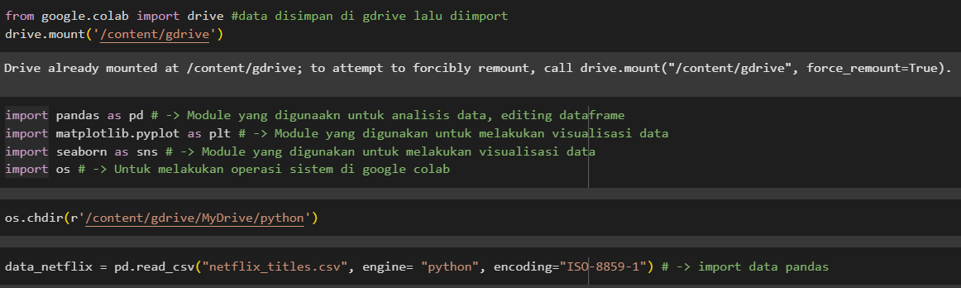
Importing Dataset & Libraries

Slide 5
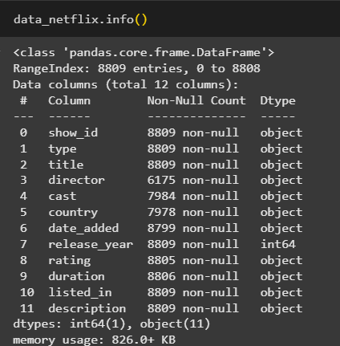
Informasi Dataset
Dataset berisi 8809 baris dan 12 kolom.
Sebagian besar kolom tidak memiliki data yang hilang (non-null), kecuali:
director
cast dan country
Tipe data didominasi oleh object (string), kecuali release_year yang bertipe int64.
Kolom-kolom seperti title, type, release_year, dan duration tersedia lengkap.
Secara keseluruhan, dataset cukup untuk dianalisis, namun perlu penanganan data kosong di beberapa kolom sebelum melakukan analisis lebih lanjut.

Slide 6
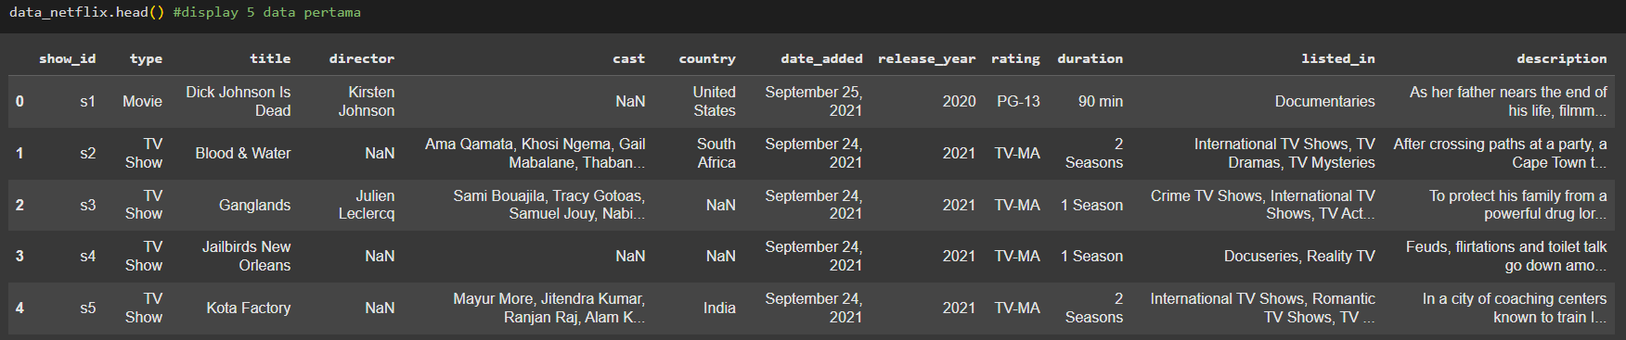
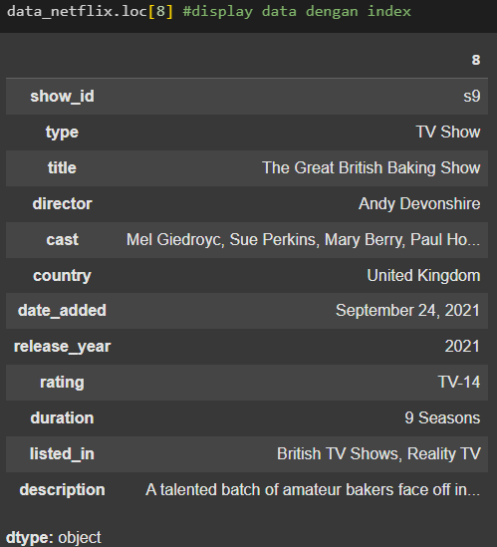
Display Dataset
Menampilkan Dataset
data_netflix.head() Menampilkan 5 baris pertama dari dataset. Dataset berisi informasi tentang film dan acara TV seperti title, director, cast, country, release year, duration, dll.
data_netflix.loc[8] Menampilkan satu baris data berdasarkan index ke-8, yaitu acara “The Great British Baking Show”. Informasi lengkap dari konten ditampilkan
Data dieksplorasi awal untuk memahami struktur, isi, dan potensi pembersihan yang dibutuhkan dalam proses EDA.

Slide 7
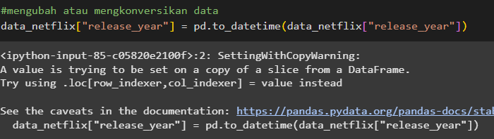
Mengkonversikan Tipe Data
Data harus dikonversikan terlebih dahulu ke format datetime agar bisa diproses lebih lanjut, seperti untuk analisis tren berdasarkan waktu.

Slide 8
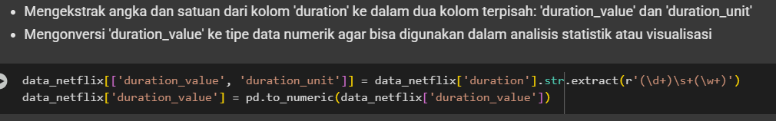
Mengekstrak Data
Data pada kolom duration perlu diekstrak karena awalnya berbentuk gabungan teks, seperti "90 min" atau "1 Season". Untuk bisa melakukan analisis statistik atau visualisasi, angka durasinya harus dipisahkan dan diubah menjadi tipe numerik.
Dengan pemisahan ini:
Kolom duration_value berisi angka (misalnya: 90)
Kolom duration_unit berisi satuan (misalnya: min, Season)

Slide 9
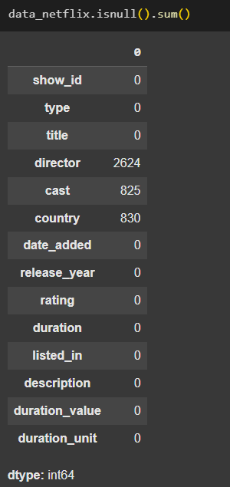
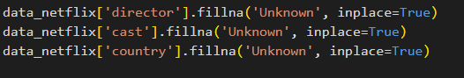
Handling Missing Values
Langkah pertama dilakukan dengan menggunakan fungsi data_netflix.isnull().sum() untuk mengecek jumlah data kosong di setiap kolom. Hasilnya, kolom director memiliki 2.624 nilai kosong, cast sebanyak 825, dan country sebanyak 830, sedangkan kolom lainnya tidak memiliki data yang hilang.
Untuk mengatasi hal ini, nilai kosong di ketiga kolom tersebut diisi dengan teks 'Unknown' menggunakan fillna() dengan parameter inplace=True, agar perubahan langsung diterapkan ke dataset

Slide 10
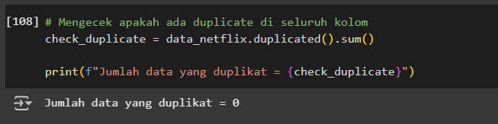
Cek Duplicate Data
Tidak ada yang duplikat

Slide 11
Data Analytics & Visualization

Slide 12
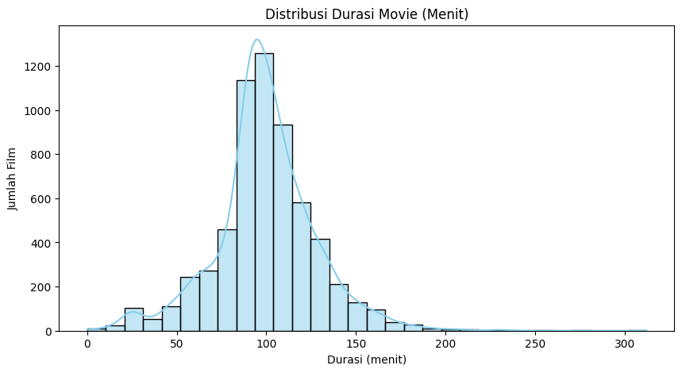
Distribusi durasi movie di Netflix:
Sebagian besar film berdurasi antara 80 hingga 100 menit.
Durasi paling umum (puncak grafik) berada di sekitar 95 menit.
Ada beberapa film berdurasi sangat pendek (< 50 menit) dan sangat panjang (> 150 menit), tapi jumlahnya sedikit.
Distribusinya miring ke kanan (right-skewed), artinya ada lebih banyak film berdurasi panjang dibanding sangat pendek, tapi tetap jarang.
Kesimpulan : Film di Netflix umumnya berdurasi sekitar 1,5 jam. Film yang sangat pendek atau sangat panjang jarang ditemukan.

Slide 13
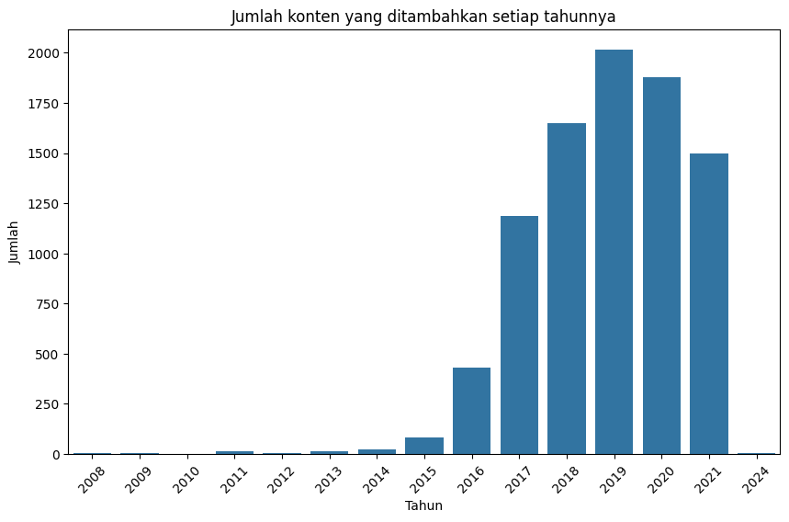
Jumlah konten yang ditambahkan pertahun
Grafik menunjukkan jumlah konten yang ditambahkan ke Netflix setiap tahunnya :
Sebelum 2015, jumlah konten yang ditambahkan ke Netflix sangat sedikit.
Mulai 2016, jumlah konten mulai meningkat tajam, dan mencapai puncaknya pada 2019.
Setelah 2019, jumlah konten yang ditambahkan menurun setiap tahun, tetapi masih tetap tinggi dibandingkan sebelum 2016.
Kesimpulan: Netflix mulai agresif menambahkan konten sekitar tahun 2016, memuncak pada 2019, lalu sedikit mengurangi laju penambahan konten setelah itu.

Slide 14
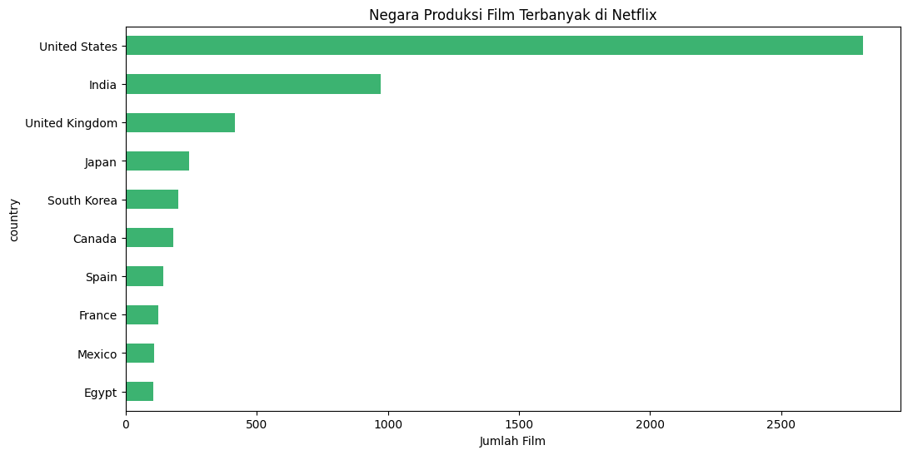
Negara Produksi Film Terbanyak di Netflix
Amerika Serikat mendominasi dengan hampir 3.000 film, jauh di atas negara lain.
India berada di posisi kedua dengan sekitar 1.000 film.
Inggris menyusul di posisi ketiga, namun jumlahnya jauh lebih sedikit (~400 film).
Negara lain seperti Jepang, Korea Selatan, dan Kanada memiliki kontribusi yang lebih kecil (100–250 film).
Secara keseluruhan, Netflix sangat didominasi oleh film produksi Amerika dengan kontribusi besar lainnya dari India dan Inggris.

Slide 15

Repository on Github
https://github.com/salmasadiahh/DSF-39-EDA.git

Slide 16


Terimakasih
Let’s collaborate and keep exploring! :)
@salmasadiahh
salmasadiahh
Salmasadiahh.ll@gmail.com

